Slide 1
Anàlisi del cost per treballador
Illes Balears
Carlo Sala Gancho - 1570775
Octubre 2023
Universitat Autònoma de Barcelona

Slide 2
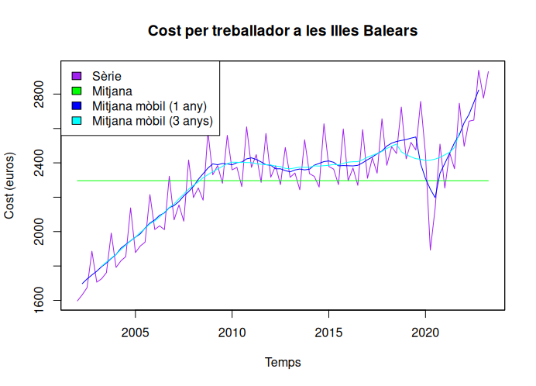
Presentació de la sèrie i conclusions
En aquest estudi treballarem sobre la sèrie de Cost Total per Treballador desenvolupada per l’INE, a la CCAA de les Illes Balears. Al gràfic hi trobem la sèrie, així com la mitjana i les mitjanes mòbils a 1 i 3 anys.
Per aquest estudi tindrem en compte la inflació, que juga un paper molt important a l’hora d’estudiar qualsevol sèrie econòmica i per predir els següents trimestres s’han fet servir totes les dades disponibles des de 2002, per poder donar més informació al model sobre el cicle econòmic en general, i no caure en un biaix pel que ha passat en els últims anys.
Hi aplicarem dos models: una regressió lineal amb components estacionals, i un suavitzat exponencial Holt-Winters. El model lineal tindrà, com veurem a continuació, un resultat no gaire esperançador, i el model de suavitzat serà molt més acurat per aquesta sèrie en particular i serà l’escollit per donar les prediccions finals.
Les prediccions per aquest 3r i 4t trimestre són de 2855,44€ i 3247,53€ respectivament, un 2,3% i un 7,4% d’increment respectivament respecte als mateixos trimestres de l’any 2022.

Slide 3
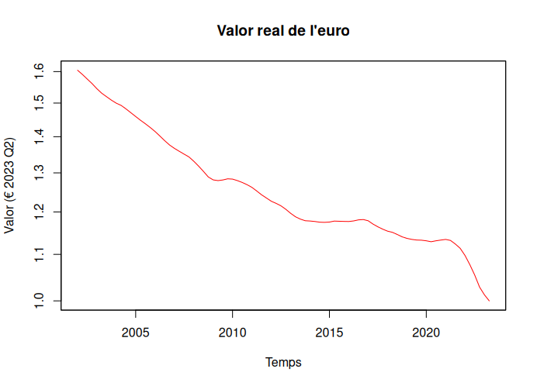
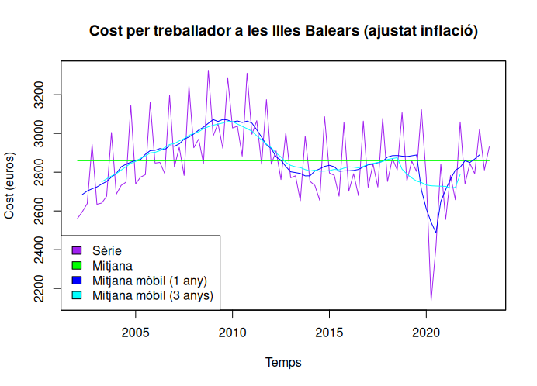
Estudi de la sèrie
Notem que la sèrie té una clara tendència ascendent. Aquesta tendència està influïda per la inflació. En el següent gràfic veiem el valor real de l’euro a les Illes Balears respecte el valor al segon trimestre de 2023 (en escala logarítmica a l’eix de les y, per poder interpretar millor les dades). Veiem que des de finals del 2021 hi ha una clara tendència inflacionista, que pot estar alterant la percepció a l’hora d’interpretar el cost per treballador en llegir-lo en termes nominals i no pas reals.
El gràfic següent ens mostra l’evolució del cost per treballador ajustat per inflació, així com la mitjana i les mitjanes mòbils a 1 i 3 anys. Ara notem que ja no té cap tendència marcada. En efecte, la inflació estava marcant-ne la tendència. Els màxims els trobem abans de la crisi que va patir l’estat espanyol al 2012 i els mínims just quan va començar la Covid-19 i després de la crisi del 2012.
La sèrie té un cicle anual molt marcat, amb un quart trimestre disparat respecte als altres tres, i un segon trimestre lleugerament més alt que el primer i el tercer.
D’ara en endavant, treballarem sempre amb la sèrie ajustada per inflació, per poder obtenir resultats més significatius en valor real, i no només nominal.

Slide 4
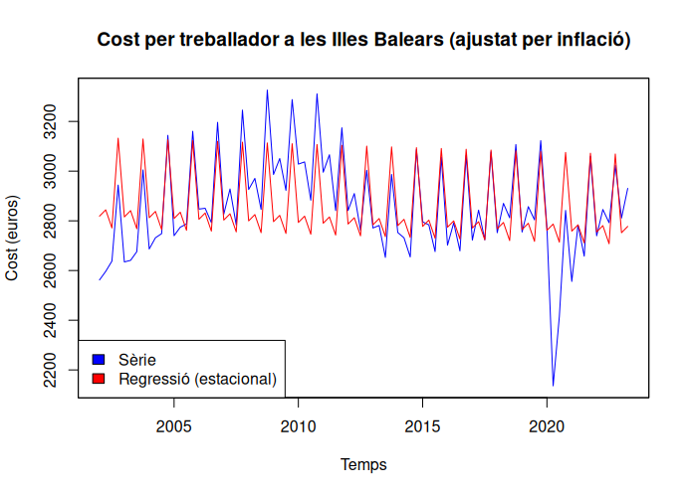
Model de regressió
Calculant-ne el model de regressió trobem que la sèrie encaixa amb un model amb tendència descendent (la segona component <0). Deixarem de banda el model de regressió sense afegir-ne les components estacionals ja que a simple vista veiem que són molt consistents i donen uns resultats més acurats.
El model final és 2893,738 - 0,794 * t + ct[t]
on ct=[-74,03 -47,93 -119,98 241,94]
Amb aquest model obtenim uns valors predits de cost total per treballador pel 3r i 4t trimestres del 2023 de 2704,64€ i 3065,77€ respectivament. Cal notar que la inflació no s’ha tingut en compte, i aquests valors poden ser més alts. Suposant un 1% d’inflació trimestral (un 4% anual, l’esperat per aquest 2023) acabaríem en 2731,69€ i 3127,39€ respectivament.
La tendència d’aquesta sèrie no sembla ser lineal, ja que depèn en gran mesura del cicle econòmic que, com bé indica el seu nom, té un comportament cíclic. És per això que no acaba de ser acurat en aquest cas, tot i que és prou precisa especialment en el període central 2012 – 2019, en el que no hi va haver cap canvi de tendència tan remarcable com les de 2012 o 2020 a nivell macroeconòmic.

Slide 5
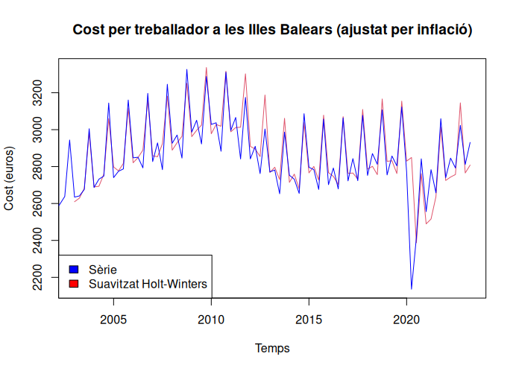
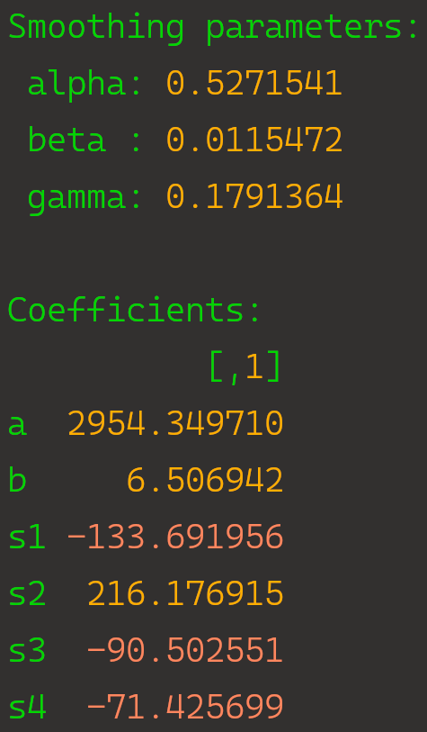
Model de suavitzat exponencial Holt-Winters
Estimant un model de suavitzat exponencial de Holt-Winters, comprovem que aquest és un model molt més acurat per aquesta sèrie en particular.
Durant tota la sèrie es comporta molt correctament excepte, com ja passava amb l’altre model, durant l’any 2020.
Els coeficients pel model de suavitzat els trobem a sota del gràfic. Com ja esperàvem pel que havíem vist a l’anterior model, es tracta d’un model de suavitzat exponencial amb component estacional additiva.
Els valors predits pel model (ja ajustats per inflació com hem fet abans, suposant un 1% trimestral) són 2855,44€ i 3247,53€, amb uns intervals de confiança del 95% de (2646,39€, 3064,48€) i (3008,25€, 3486,81€) respectivament.
Els intervals són prou estrets (entre el 5% i 10% del valor esperat!), cosa que ens fa veure que aquest model clarament és l’adequat per modelitzar aquesta sèrie.

